Slide 1


OneDayJob
Project ExceptionAl : Karlo Butorac
Alen Carin
Josip Kalafatić
Tin Ivan Križ
Ivan Milićević
Jakov Vidak

Slide 2
Što nudimo?
Oglasnik za jednodnevne poslove
GPS pretraga poslova
Izravna komunikacija kroz aplikaciju

Slide 3
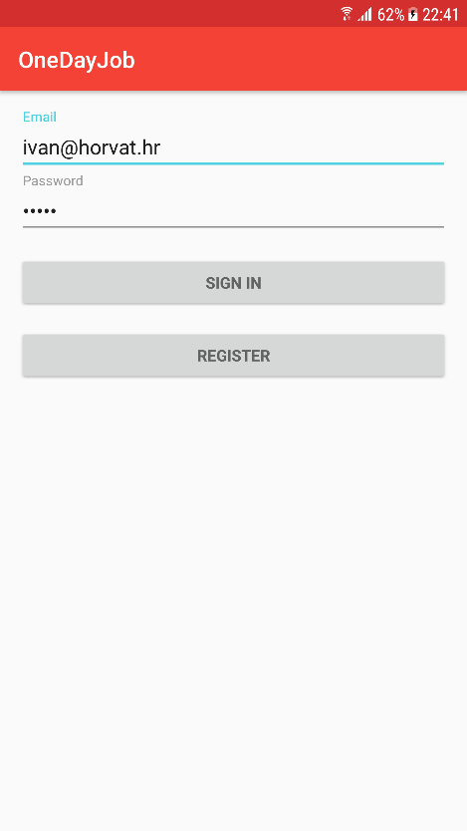
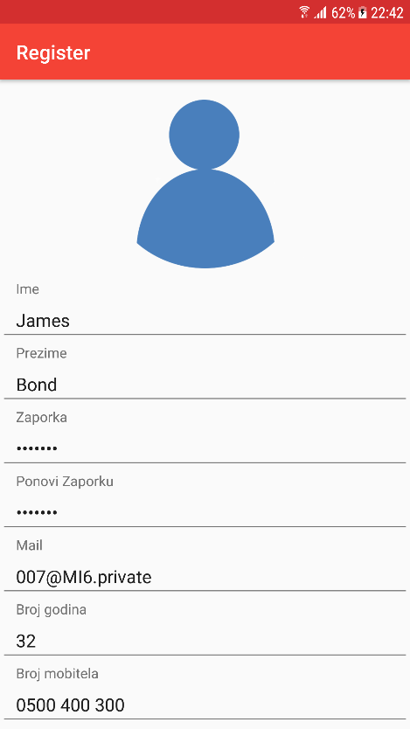
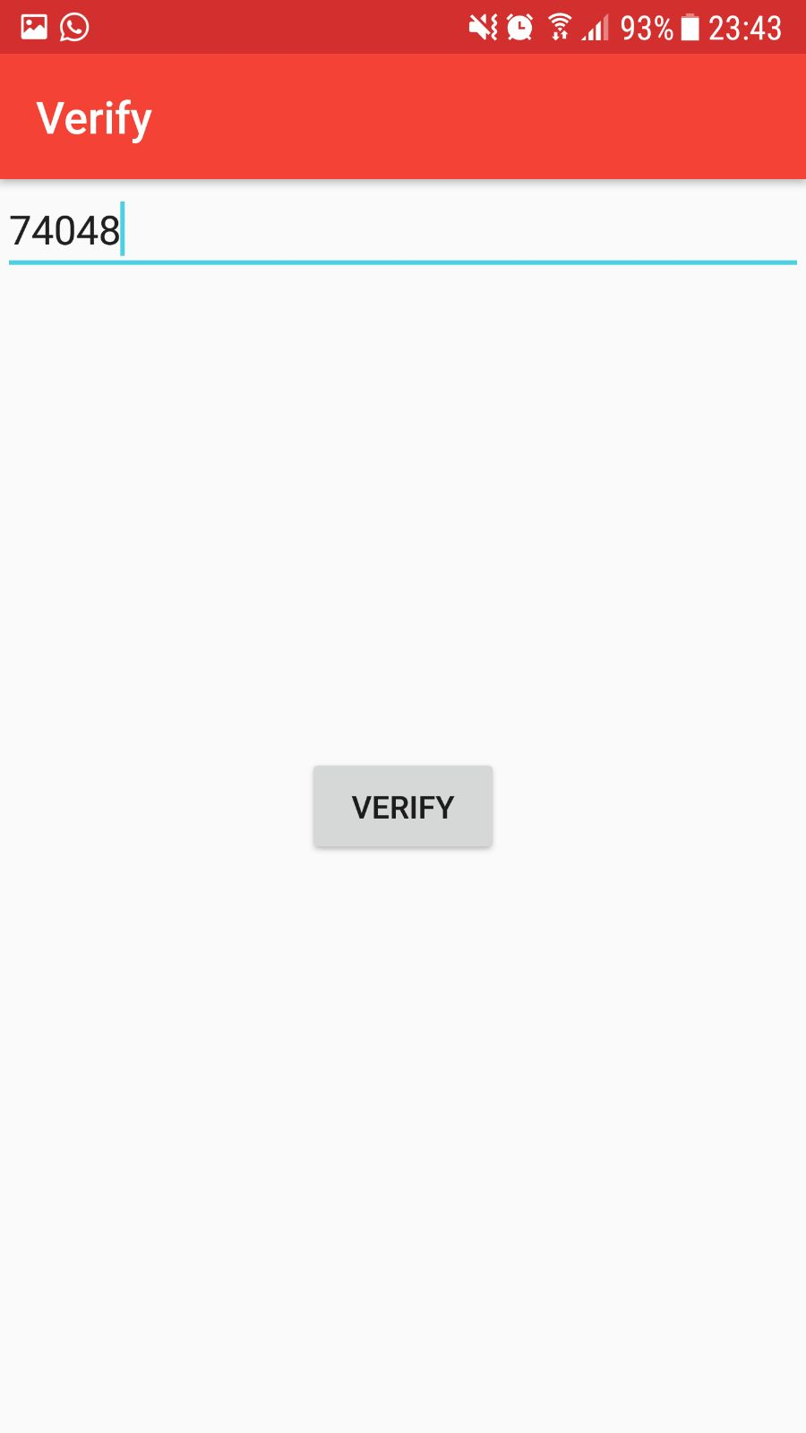
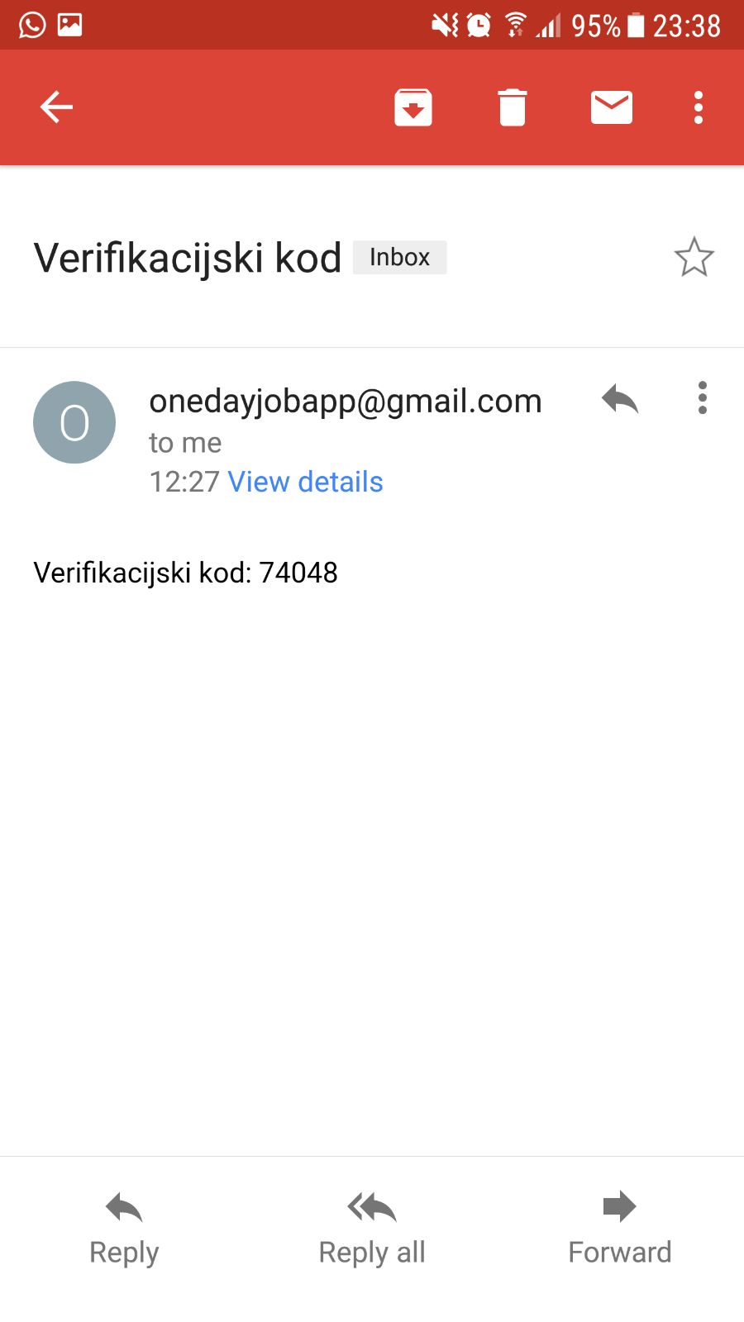
Registracija

Slide 4
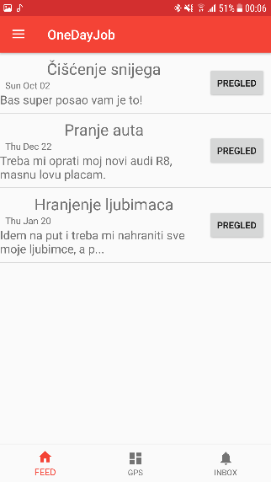
Prijava

Slide 5
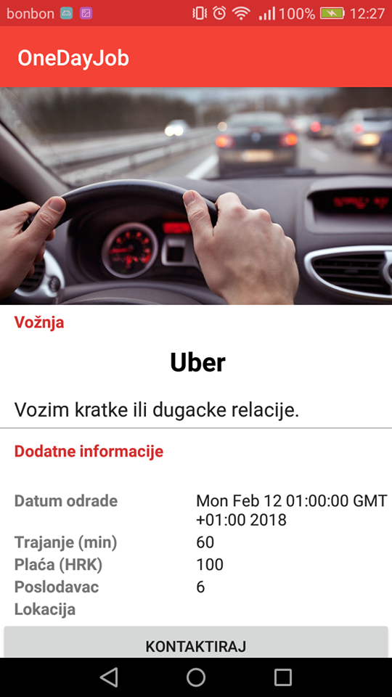
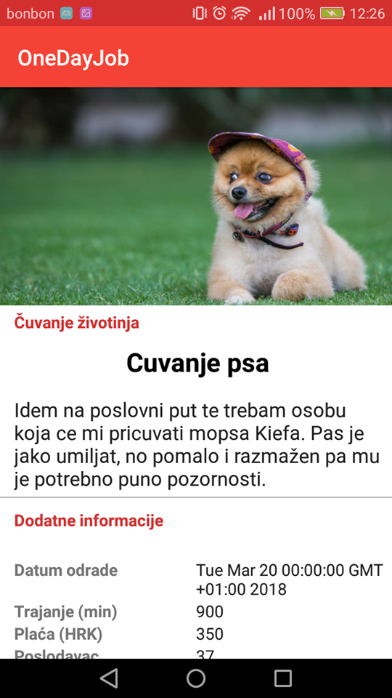
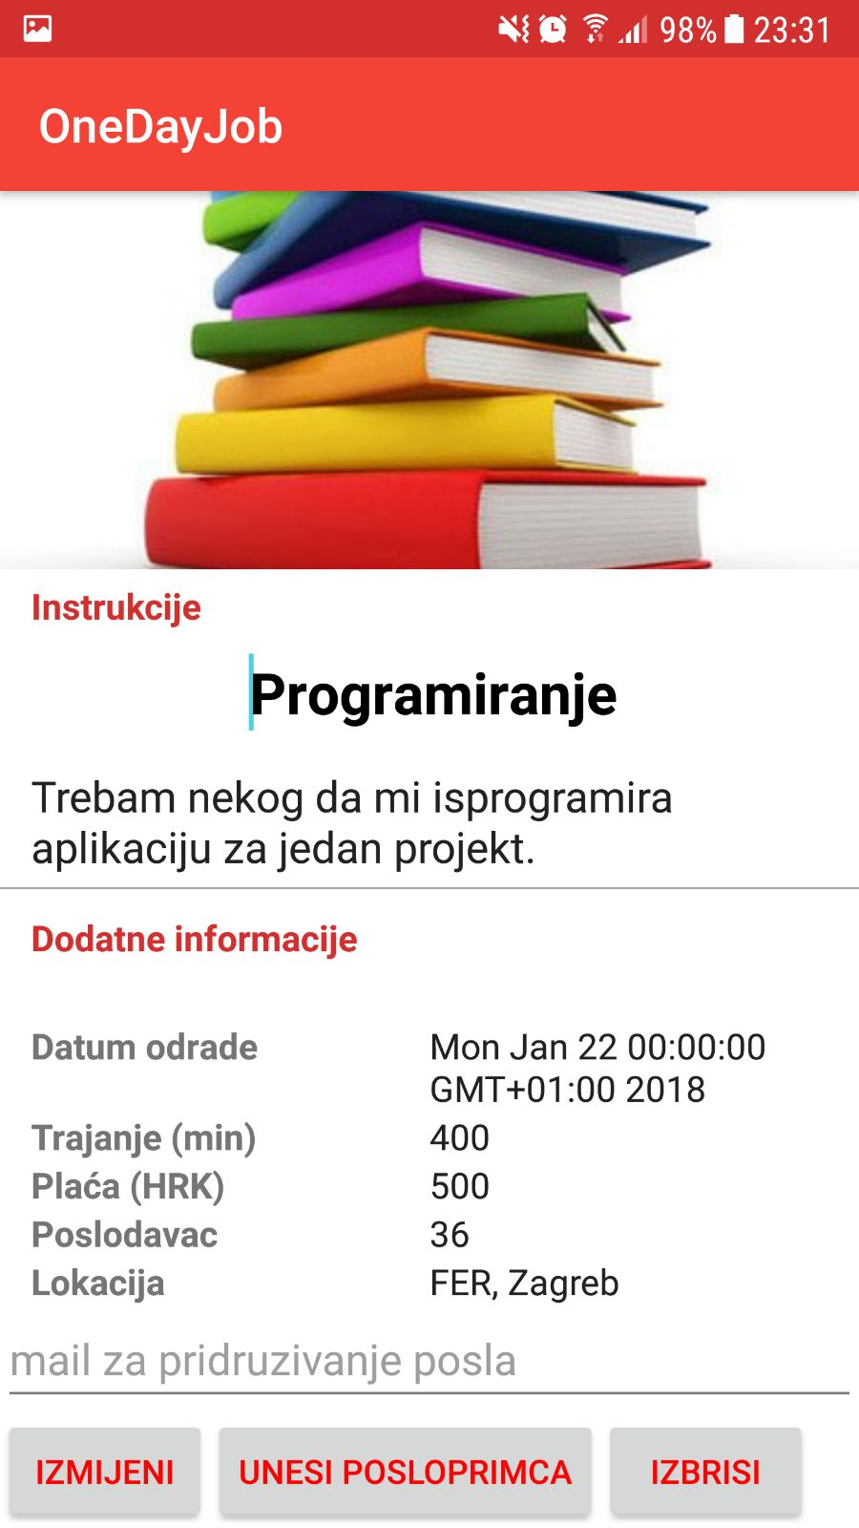
Pregled poslova

Slide 6
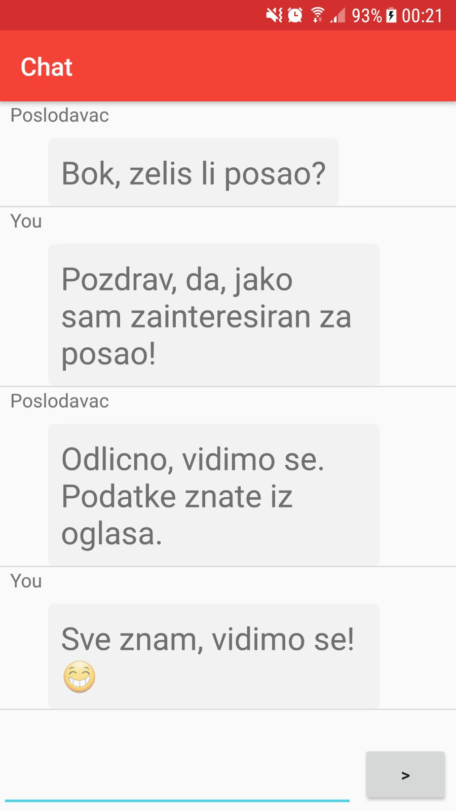
Razgovori

Slide 7
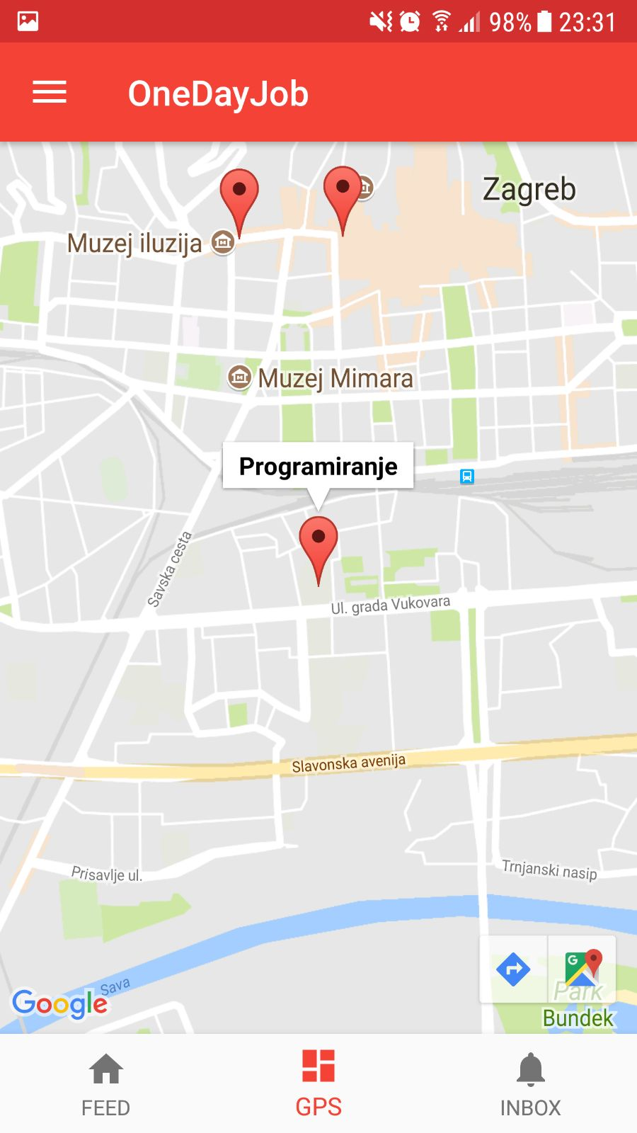
GPS

Slide 8
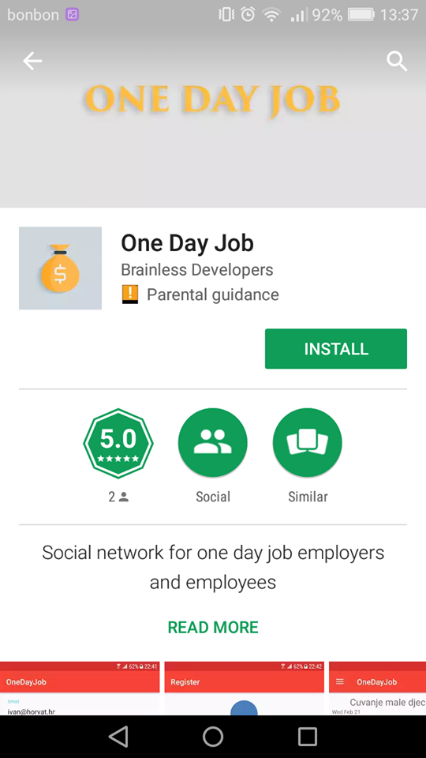
Probajte sami!

